Slide 1
Деловая игра
«Правила пожарные, знать всем положено»
Подготовили: Дзарданова Н.А.

Slide 2
Разминка

Slide 3
Проблемная ситуация

Slide 4
Ситуация для 1 команды Вы в 1 младшей группе собираете детей на прогулку зимой. Внезапно вы понимаете, что чувствуете запах гари и явно видите незначительное задымление помещения раздевальной комнаты. Часть детей еще не успели одеться. Ваши действия в данной ситуации. | Ситуация для 2 команды Весной в 10.00 утра в групповом помещении подготовительной группы во время занятий с детьми происходит возгорание телевизора. Ваши действия в данной ситуации.

Slide 5
«соображалка»

Slide 6
«Знаки ПБ»

Slide 7
Филворд
«Пожарная безопасность»
Н | Р | А | В | О | Д | Е | С | Т | Н | А | Н | С
Ы | У | Г | Е | Щ | А | Л | Е | Т | И | Ц | Ы | Н
Й | С | Т | Р | И | О | Г | Н | У | Ш | Ь | Й | Р
Л | О | К | Д | А | Г | П | Р | О | И | Л | Ж | А
Н | К | Ч | А | Р | И | Р | И | Т | Т | Е | О | П
Е | А | И | П | О | Ж | Б | В | А | З | К | А | Я
П | С | П | О | Г | О | Э | О | Г | А | У | В | И
А | Р | А | Ж | О | И | В | А | К | У | Р | Е | Г
К | К | Н | А | Л | И | Я | И | Ц | А | И | Р | О
С | А | Г | И | С | З | А | Ц | И | Я | П | О | Л
Получились слова: противогаз, ожог, эвакуация, пожар, бригада, рукав, огнетушитель,
сигнализация, спичка, кострище, пожарный, лестница, вода, угарный, каска, пена.

Slide 8
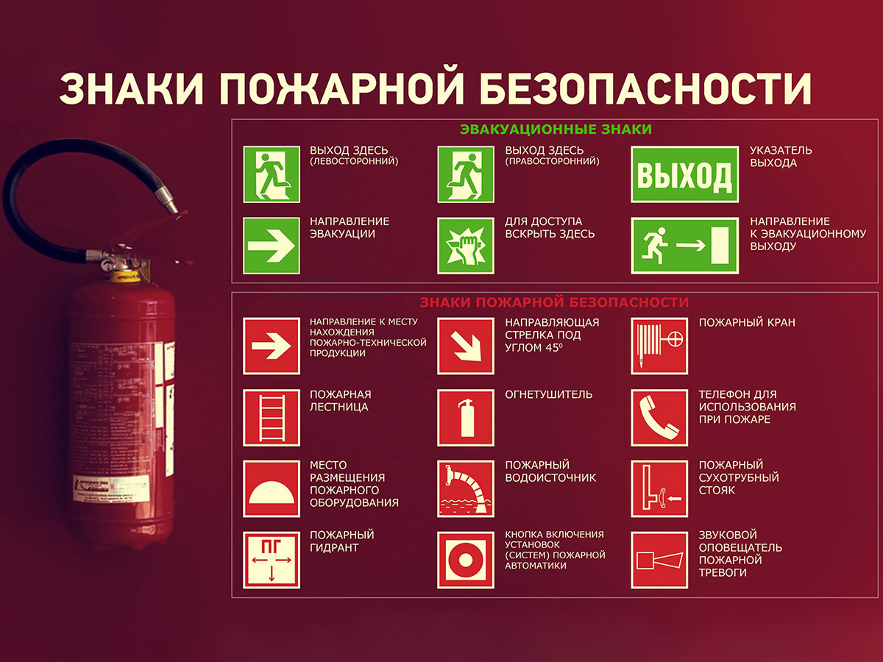
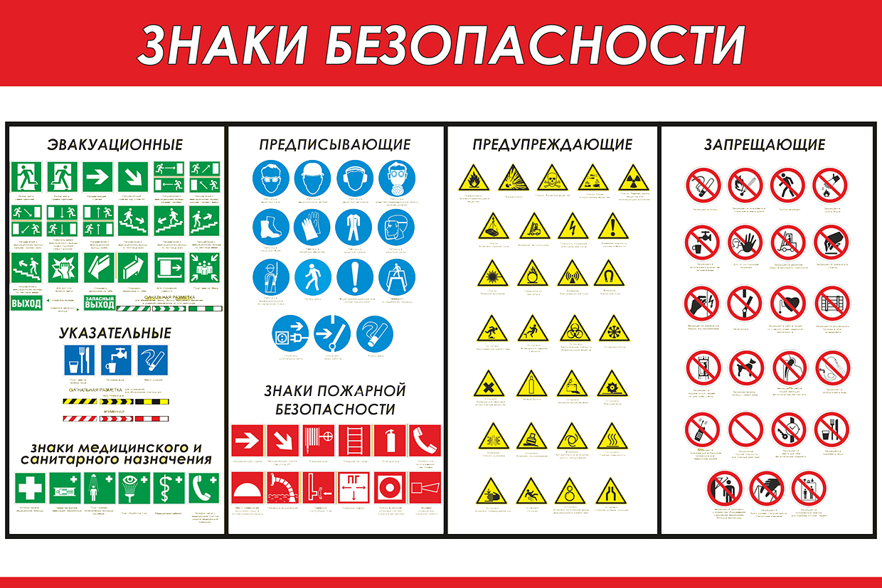
знаки пожарной безопасности

Slide 9
«Синквейн»

Slide 10
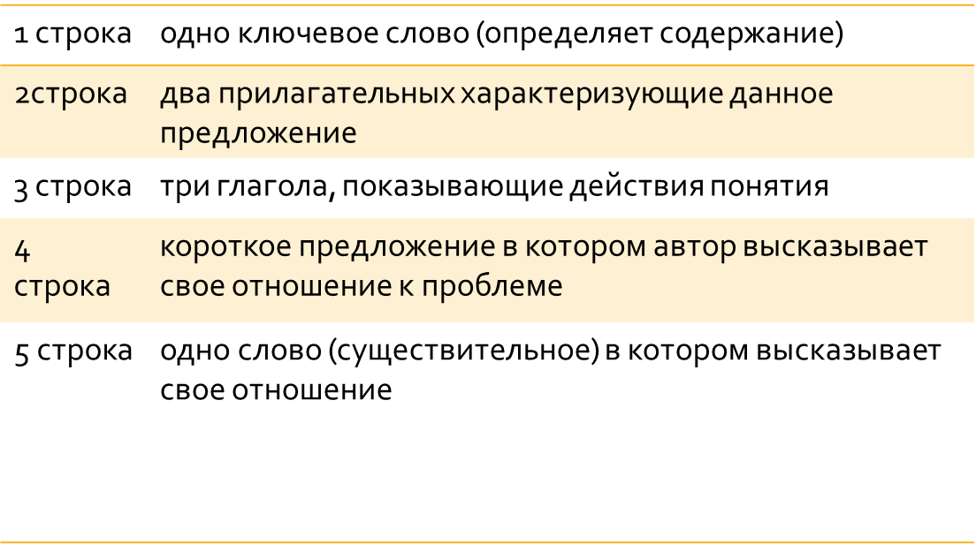
Правила написания
Пример:
Игра
Детская, веселая.
Играют, общаются, веселятся.
То, без чего не смогут развиваться.
Времяпровождение.

Slide 11
Спасибо за участие
28.03.2024

